Slide 1



LARAVEL v11 - CRUD
En el desarrollo de aplicaciones web modernas, la gestión eficiente de datos es crucial para asegurar la funcionalidad y la escalabilidad del sistema. Laravel, un popular framework PHP, proporciona una solución robusta para desarrollar aplicaciones web con una arquitectura elegante y fácil de mantener. En esta guía, te mostraremos cómo crear una aplicación CRUD (Crear, Leer, Actualizar, Eliminar) utilizando Laravel 11.1.4 para gestionar tres entidades clave en un sistema educativo: Profesores, Estudiantes y Clases.

Slide 2
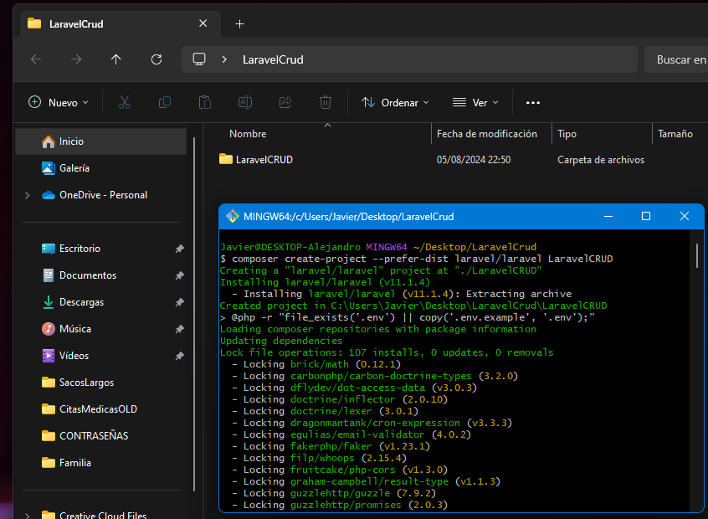
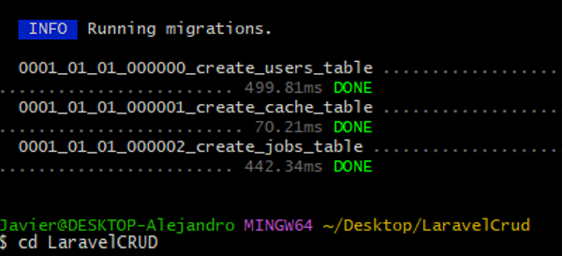
Paso 1: Configuración Inicial
Instalar Laravel: Si no has instalado Laravel, puedes hacerlo utilizando Composer:
$ composer create-project --prefer-dist laravel/laravel nombreProyecto
$ cd nombreProyecto

Slide 3
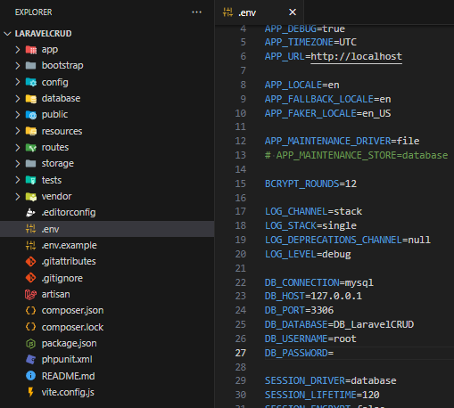
2. Configurar la Conexión a la Base de Datos: En el archivo .env de tu proyecto Laravel, configura la conexión a la base de datos MySQL
DB_CONNECTION=mysql
DB_HOST=127.0.0.1
DB_PORT=3306
DB_DATABASE=db_laravelcrud
DB_USERNAME=root
DB_PASSWORD=

Slide 4
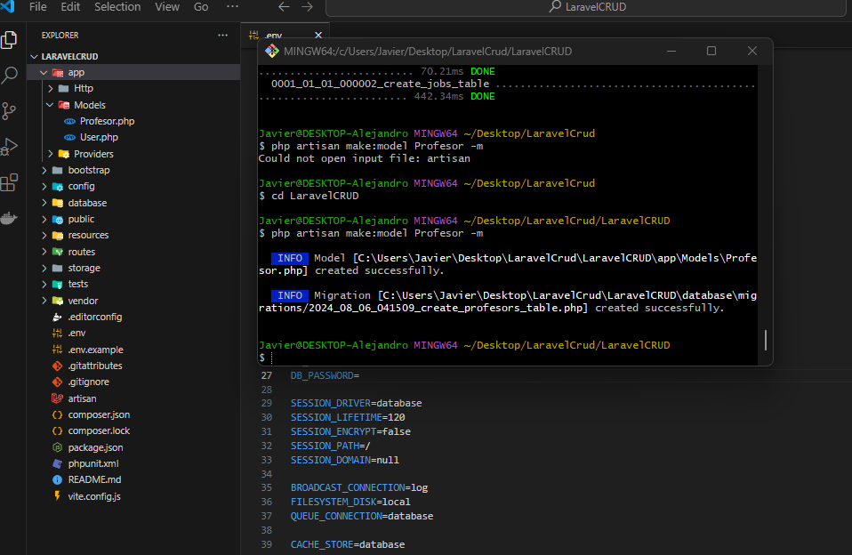
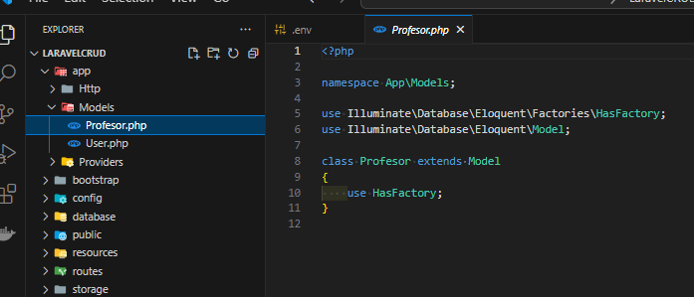
Paso 2: Crear Migraciones y Modelos
Laravel proporciona comandos para crear migraciones y modelos. Vamos a crearlos para Profesor, Estudiante, y Clase.
Crear la Migración y modelo: nombreTabla
$ php artisan make:model nombreTabla -m
Esto creará un modelo Profesor y una migración para la tabla profesores.

Slide 5
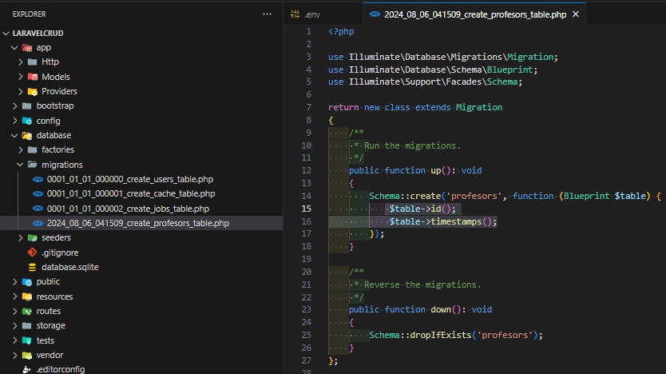
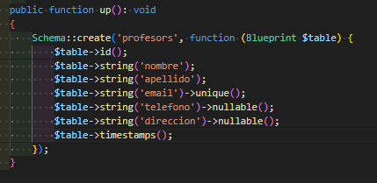
2. Editar la Migración profesores: Abre el archivo en database/migrations/xxxx_xx_xx_create_profesors_table.php y añade las columnas necesarias:

Slide 6
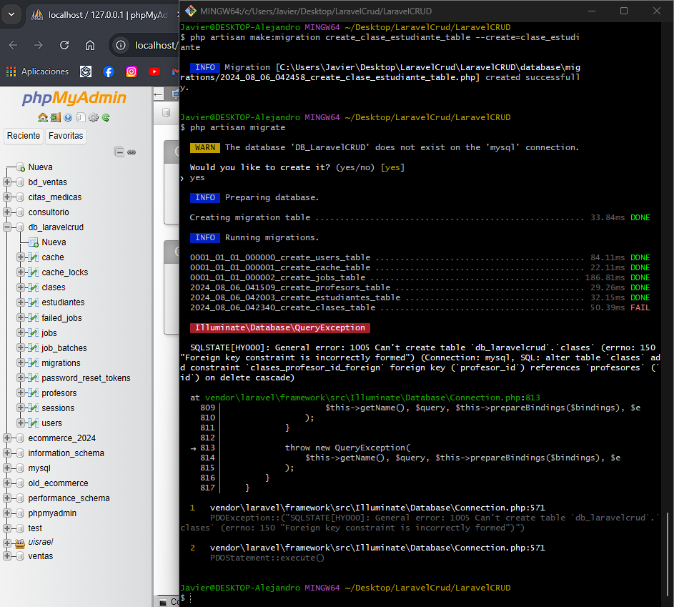
3. Ejecutar Migraciones: Ejecuta las migraciones para crear las tablas en la base de datos:
$ php artisan migrate
yes

Slide 7
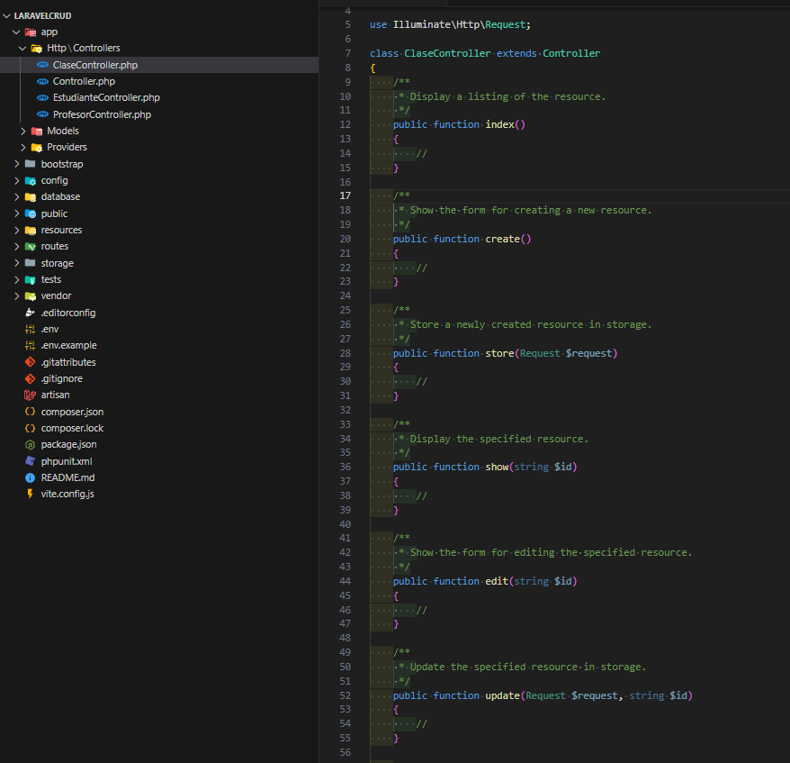
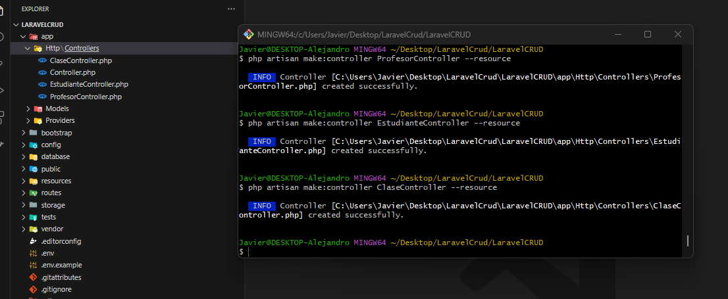
Paso 3: Crear Controladores
Crear Controladores de Recursos:
Estos controladores generarán métodos para operaciones CRUD (index, create, store, show, edit, update, destroy).

Slide 8
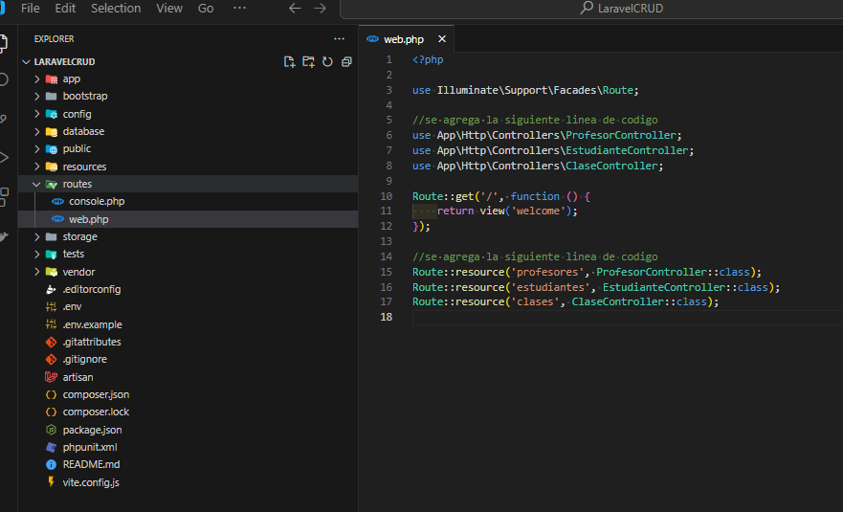
Paso 4: Configurar las rutas
1. En el archivo routes/web.php, añade las rutas para los recursos:

Slide 9
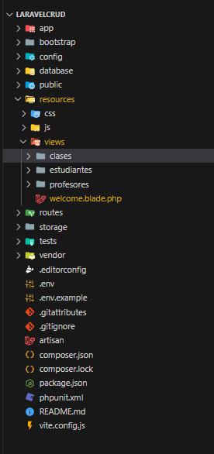

Paso 5: Crear Vistas
Crear una Carpeta profesores, estudiantes, y clases: En la carpeta resources/views/, crea las carpetas profesores, estudiantes, y clases para las vistas.
Crear Vistas Básicas: Por ejemplo, para profesores/index.blade.php:

Slide 10
Paso 6: Funciones CRUD en Controlador
1. Dentro de cada función se realizara el crear – editar – eliminar – listar
index(): Lista todos los registros de Profesor y los pasa a la vista profesores.index para su visualización.
create(): Muestra el formulario para crear un nuevo Profesor.
store(Request $request): Valida los datos recibidos del formulario, crea un nuevo Profesor en la base de datos y redirige a la lista de profesores con un mensaje de éxito.
edit($id): Recupera un Profesor específico por su ID y muestra el formulario de edición; redirige si no se encuentra el profesor.
update(Request $request, $id): Valida y actualiza los datos de un Profesor existente en la base de datos, redirigiendo con un mensaje de éxito si la actualización es exitosa.
destroy($id): Elimina un Profesor específico por su ID de la base de datos y redirige a la lista de profesores con un mensaje de éxito si la eliminación es exitosa.

Slide 11
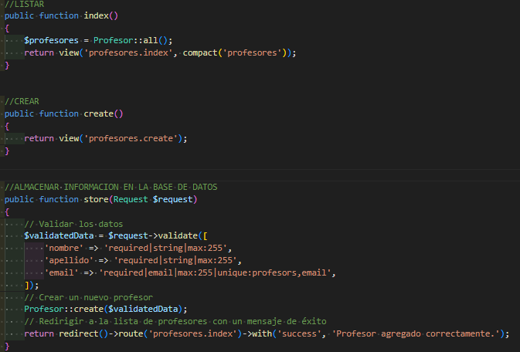
Laravel utiliza Eloquent, el ORM incorporado, para manejar la interacción con la base de datos. En este caso, Profesor::all() consulta la base de datos y obtiene todos los registros de la tabla profesors.

Slide 12
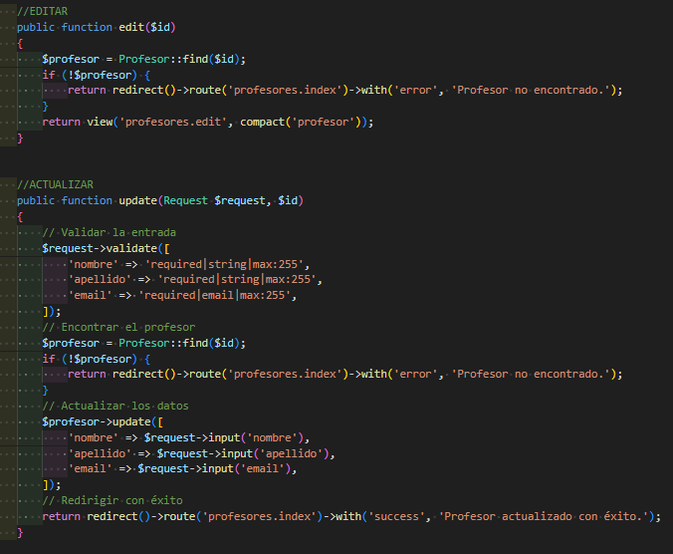

Slide 13
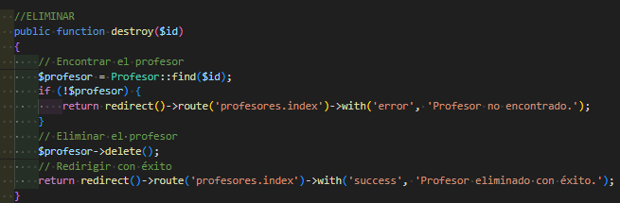
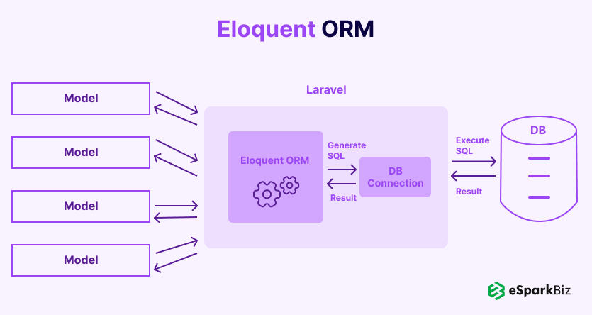

Slide 14
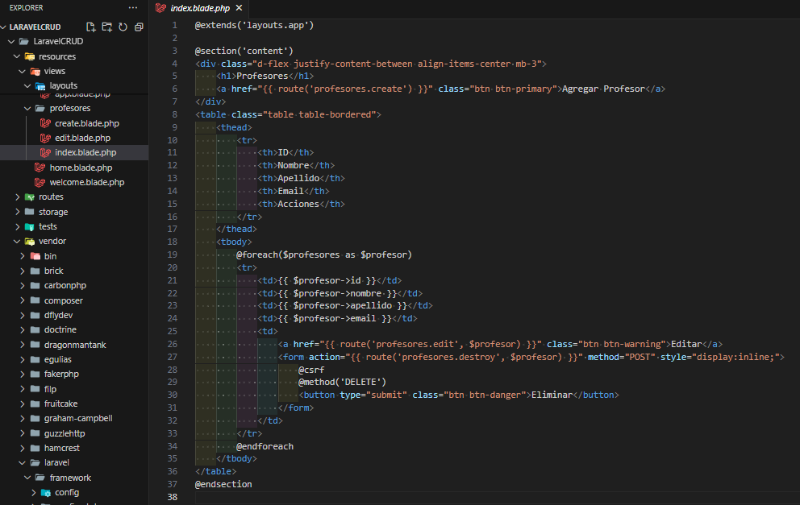
Paso 7: Aplicación del CRUD en la vista
1. Dentro de cada función se realizara el crear – editar – eliminar – listar

Slide 15
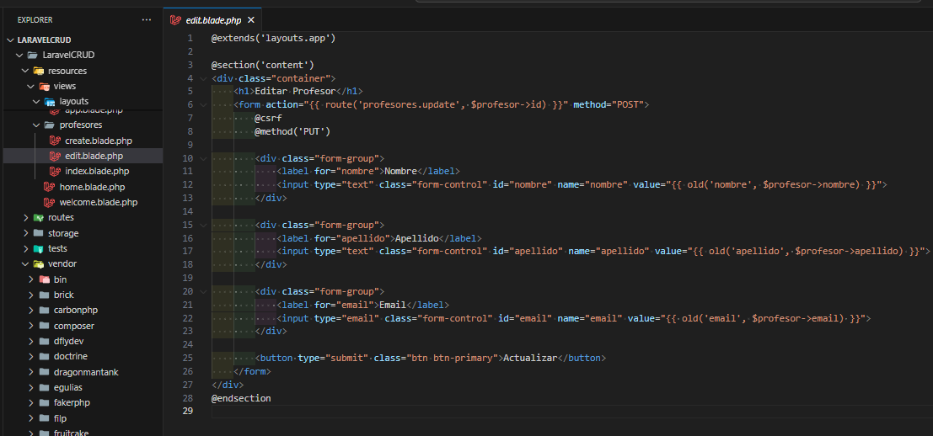

Slide 16
